Slide 1
波及する干ばつの影響が駆動した 世界の気象異変
気象・気候ダイナミクス研究室
512395 田川 侑季
@ Alima Diawara

Slide 2
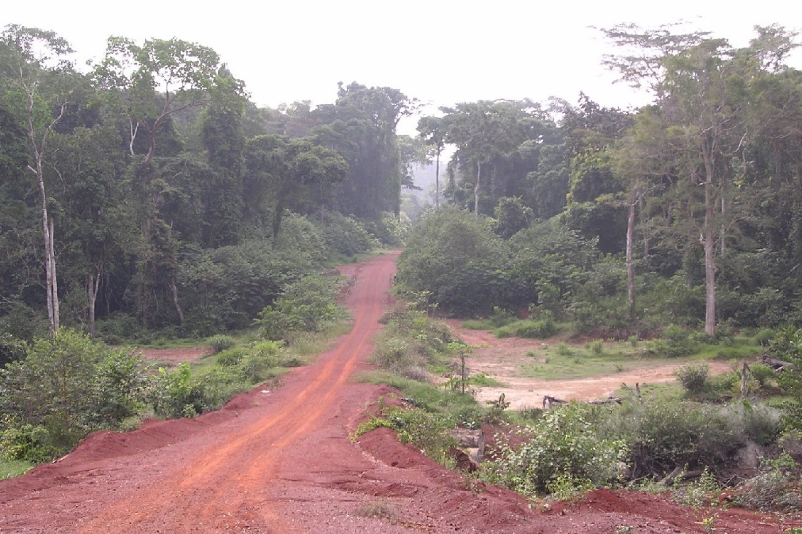
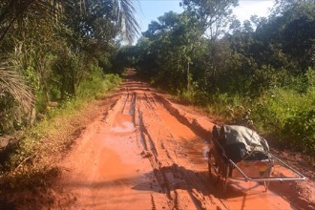
赤道アフリカの乾燥化が駆動する
亜熱帯アフリカの多雨
気象・気候ダイナミクス研究室
512395 田川 侑季
指導教員 立花 義裕 教授
http://jambo.africa.kyoto-u.ac.jp/

Slide 3
研究背景
現在、世界中で地球温暖化による異常気象が深刻化
地球温暖化の影響は
北半球と南半球で異なる
気象庁のデータを使用
特に1970年代から大きく変化

Slide 4
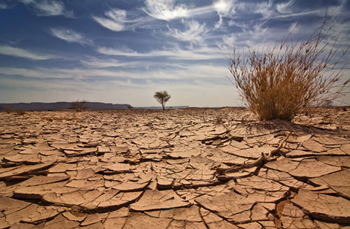
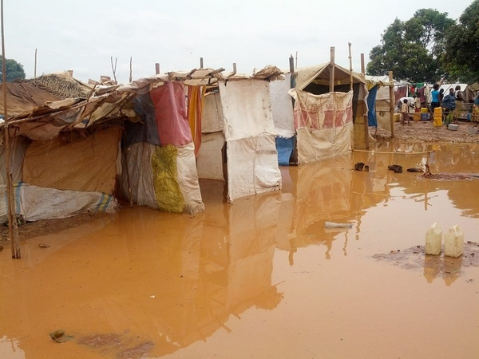
研究背景
中でもアフリカの異常気象は
降水量の変動により、砂漠化や洪水が深刻
砂漠化
洪水
http://thegoldexp.blog99.fc2.com/blog-entry-744.html
http://prtimes.jp/main/html/rd/p/000000160.000005176.html

Slide 5
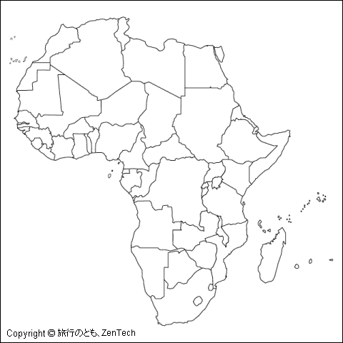
研究背景
アフリカの降水量に関する研究
サヘル地帯に着目されることが多い
サヘル地域は地球温暖化による砂漠化が深刻であるといわれていたが近年降水量が増加している
全球洋上における蒸発が
サヘルの長期的な降水量変動に及ぼす影響
Synchrony of trend shifts in Sahel summer rainfall and global oceanic evaporation
（Diawara,2015）Hydrol. Earth Syst. Sci. Discuss.
http://www2m.biglobe.ne.jp/ZenTech/world/map/Outline_Map/Africa_Outline_Map.htm

Slide 6
目的
過去と現在の降水量比較
現在 ― 過去
赤道アフリカの降水量の減少
亜熱帯アフリカの降水量増加
に注目し、その原因と相互関係を明らかにする
赤道アフリカ
亜熱帯アフリカ
-4 -3 -2 -1 0 1 2 3 4

Slide 7
使用データ
解析期間（1970年～2014年）
NCEP/NCAR再解析データ（Kanlay et al, 1996）
JRA-55(Kobayashi et al, 2015)
両方の雨季が確認できる
1月～6月を対象期間とする
赤道アフリカ
亜熱帯アフリカ
月 1 2 3 4 5 6 7 8 9 10 11 12
月 1 2 3 4 5 6 7 8 9 10 11 12
http://ja.climate-data.org/

Slide 8
解析方法
過去と現在の15年平均を比較する
1970～1984年：過去
2000～2014年：現在 と設定
相関回帰
赤道アフリカの降水量変化と亜熱帯アフリカの降水量の変化を関係性を評価する
指標：降水量

Slide 9
結果
15年平均比較
降水量[mm/day]
降水量 現在ｰ過去
過去1970～1984年
赤道アフリカで降水量が減少
亜熱帯アフリカで降水量増加
現在2000～2014年
-4 -3 -2 -1 0 1 2 3 4
0 2 4 6 8 10 12

Slide 10
結果
領域平均
http://www2m.biglobe.ne.jp/ZenTech/world/map/Outline_Map/Africa_Outline_Map.htm
2014

Slide 11
結果
同時回帰
降水量index と 降水量[mm/day]
赤道アフリカの降水量indexと降水量の同時回帰
赤道アフリカの降水量変化と
亜熱帯アフリカの降水量の変化に関係性あり
15年平均でその他の変数を
過去と現在で比較
シェード：有意水準90%以上、コンター：回帰係数

Slide 12
結果
15年平均比較
気温[℃]
気温 現在ｰ過去
過去1970-1984年
全体的に温暖化の影響で
2度程度気温上昇
現在2000-2014年
-3 -1.5 0 1.5 3
25 27 30 33 35

Slide 13
結果
15年平均比較
SST （海面水温）[℃]
SST 現在ｰ過去
過去1970-1984年
亜熱帯アフリカ付近で1度以上上昇
蒸発が活発になることで低気圧傾向？
現在2000-2014年
-2 -1 0 1 2
22 23 24 25 26 27 28 29

Slide 14
結果
15年平均比較
ジオポテンシャル高度[m]・風[m/s]
ジオポ・風 現在ｰ過去
過去1970-1984年
亜熱帯アフリカのあたりで低気圧傾向
また、西風が強まっている
現在2000-2014年
低気圧の強化により水蒸気の流入が
変化したのではないか？
→３
70 86 110 134 150
→５
-10 -6 0 6 10

Slide 15
結果
同時回帰
降水量index と 水蒸気フラックス[kg・${kg}^{−1}$・m・$s^{−1}$]
亜熱帯アフリカから
赤道アフリカに向かう
水蒸気フラックスが減少した
赤道アフリカに流入していた水蒸気フラックスが
亜熱帯アフリカにとどまり、
赤道アフリカの降水量が減少
→5

Slide 16
考察
水蒸気フラックスの流入が減少
降水量減少
低気圧
強化!!
低気圧強化により雨季が長期化
赤道
降水量増加
温
・SST（海面水温）が上昇することで、低気圧が強化される
・亜熱帯アフリカで降水量が増加
・水蒸気フラックスが赤道アフリカまで流入しなくなるため
赤道アフリカでは降水量が減少

Slide 17
参考・引用文献
1) Diawara, A., Y. Tachibana, Y. Oshima, K. Nishikawa, and Y. Ando, 2015: Synchrony of trend shifts in Sahel summer rainfall and global oceanic evaporation, 1950–2012, Hydrol. Earth Syst. Sci. Discuss., 12, 11269-11289, doi: 10.5194/hessd-12-11269-2015.
2)Kobayashi,S et al,2015: The JRA-55 Reanalysis. Journal of the Meteorological Society of Japan, 93(1),5-48
3)Kalnay,E. et al, 1996: The NCEP/NCAR 40-Year Reanalysis Project. Bulletin of the American meteorological Society, 77(3), 437-471.
4)Yatagai,A. et al, 1994:Trends and decadal-scale fluctuations of surface air temperature and precipitation over China and Mongolia during the recent 40 year period.Journal of the Meteorologocal Society of Japan,72,937-957
5)Manda,A et al, 2014: Impacts of a warming marginal sea on torrential rainfall organized under the Asian summer monsoon. Scientific Reports, 4,DOI:10.1038/nature13302
6)Vizy.K et al 2015 : Understanding long‑term (1982–2013) multi‑decadal change in the equatorial and subtropical South Atlantic climate.Climate Dynamics , DOI 10.1007/s00382-01502691-1

Slide 18
ご静聴ありがとうございました
アフリカの
日照りと豪雨
となり町
山崎先生・西川先生＠北大

Slide 22
回帰
相関関係や因果関係があると思われる2つの変数のうち、一方の変数から将来的な値を予測するための予測式（回帰直線）を求めるためのもの。
相関
2つの値の関連性を表す。相関関係の種類に、正の相関、負の相関、無相関がある。x、yという2つの変数で、xが増加するとyも増加する傾向にある場合、正の相関関係があり、xが増加しているにもかかわらずyが減少する傾向にある場合、負の相関関係があるといえる。そのどちらにも当てはまらない場合、無相関であるといえる。

Slide 23
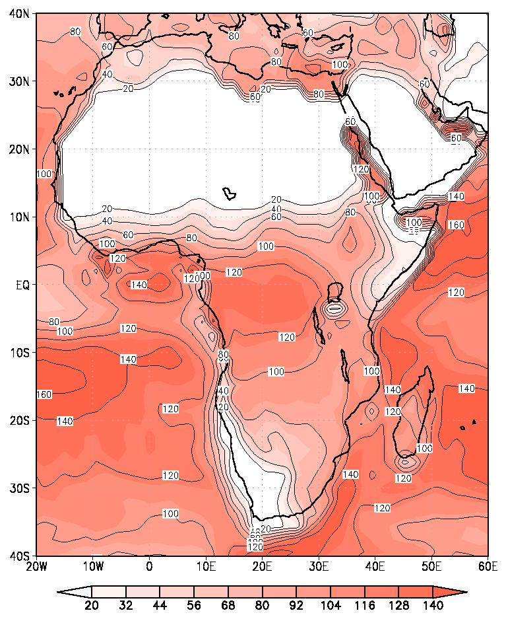
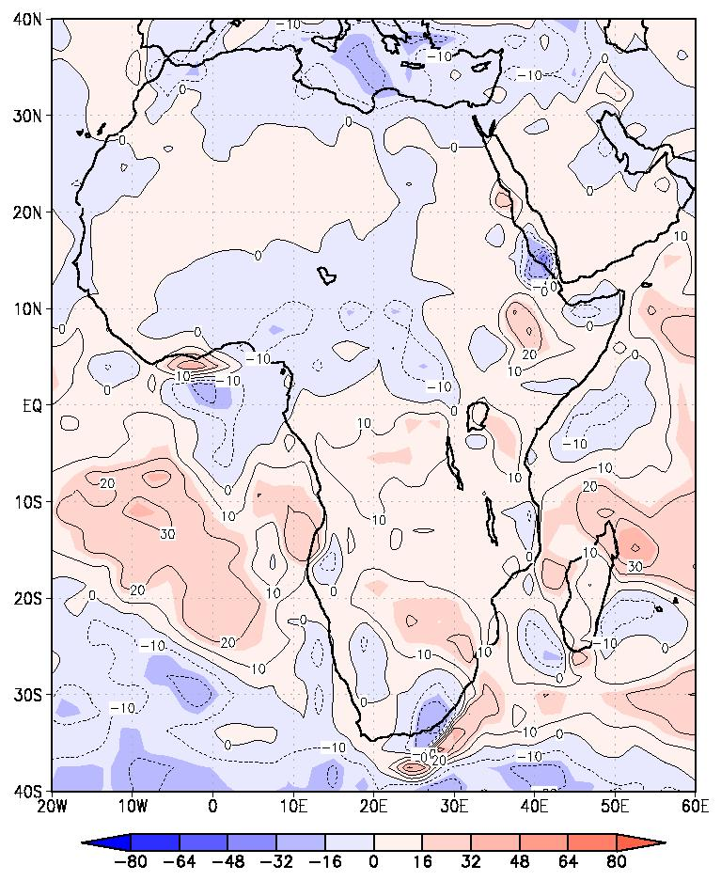
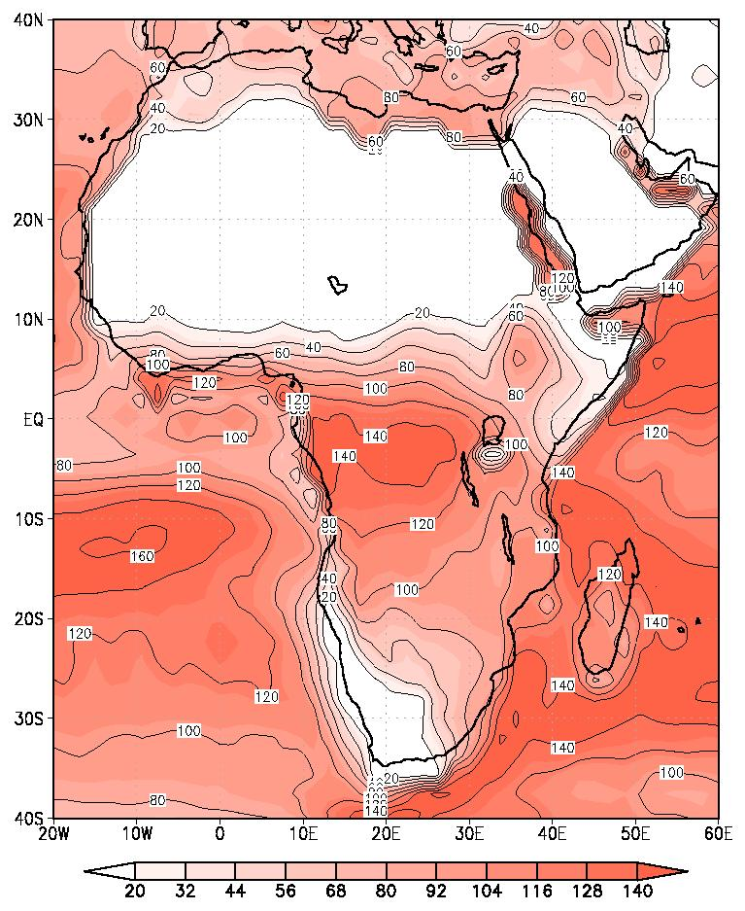

Slide 24
収束発散 差と回帰

Slide 26
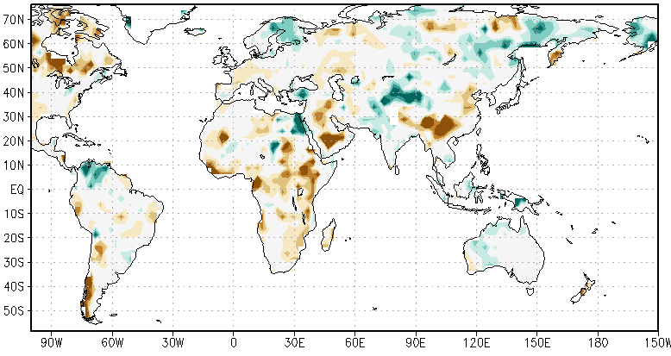
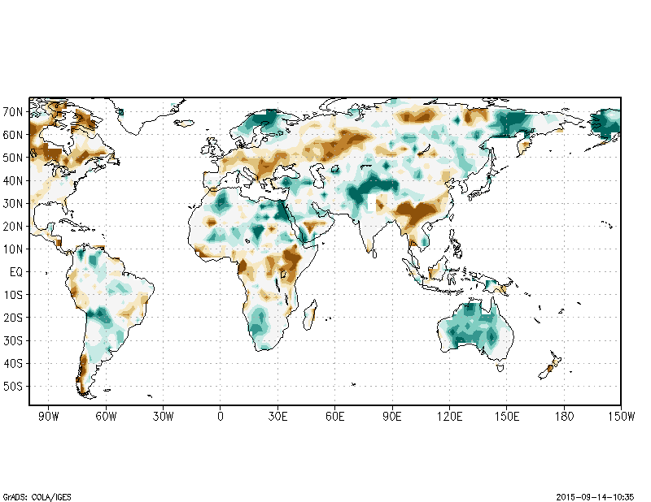
（現在）－（過去）

Slide 28
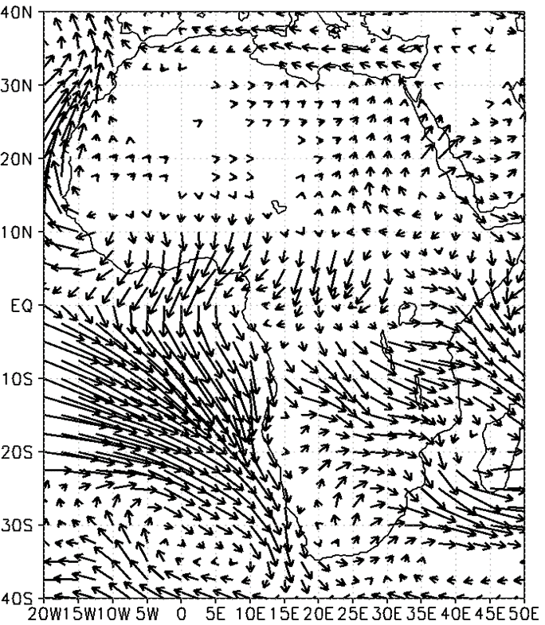
亜熱帯アフリカ

Slide 29
結果
低気圧
強化!!
e.q.
低気圧
強化!!
温
温

Slide 30
結果
雨季
降水量[mm/day]
過去
現在
亜熱帯アフリカの雨季の長期化が原因で赤道アフリカの
降水量が減少したのでは！？

Slide 31
水蒸気フラックス
左 現在
右 過去
下 差

Slide 32
潜熱フラックス ジオポ

Slide 39
研究背景
２つの視点の研究がある
将来の降水量の予測に関する研究
温暖化による海面水温の上昇により、海からの蒸発が増加することで降水量が多くなるという研究(e.g. Manda et al, 2014)
地面温度が上昇し、蒸発量が増加することで乾燥するという研究(e.g. Yatagai et al, 1994)
干ばつの発生要因を明らかにする研究は多くあるが、干ばつから他の地域への影響を検討する研究は未だ研究例がない

Slide 40
研究目的
目的
干ばつが他の地域の気象にどのような影響を与えているのかを理解する
解析①
各地の乾燥と降水量や蒸発量との関係性について検討していく
◎PDSI(Palmer Drought Serverity Index)で乾燥度数を検討
◎P-E（降水量－蒸発量）で地表に供給される正味の水分量を検討

Slide 41
PDSI
Fig.1 PDSIによる干ばつの評価
異常乾燥や異常湿潤に関する気象学的乾燥度指数である。降水量・気温・土壌の有効水分に基づいて計算される。
（Palmer 1965）
PDSI | Class
≧４ | 極端に湿っている
３～４ | とても湿っている
２～３ | 適度な湿潤
１～２ | わずかに湿潤
０．５～１ | 湿潤初期
－０．５～０．５ | 標準
－０．５～－１ | 乾燥初期
－１～－２ | わずかに乾燥
－２～－３ | 適度な乾燥
－３～－４ | とても乾燥している
≦－４ | 極端に乾燥している
PDSI （パルマー乾燥度指数）

Slide 42
使用データ
PDSI（パルマー乾燥度指数）：NCEP/NCAR再解析データ
（Kanlay et al, 1996）
P（降水量）：JRA-55(Kobayashi et al, 2015)
E（蒸発量）：JRA-55(Kobayashi et al, 2015)
データ（1970年～2014年）
PDSIとP-E（降水量－蒸発量）を用いて
過去と現在の5年平均を比較する
1970～1974年：過去
2010～2014年：現在 とする

Slide 43
PDSI 5年平均
過去：1970～1974年
現在：2010～2014年
（現在）－（過去）
過去から現在にかけて乾燥化が
進んでいる
ではP－Eはどのようになっているか？

Slide 44
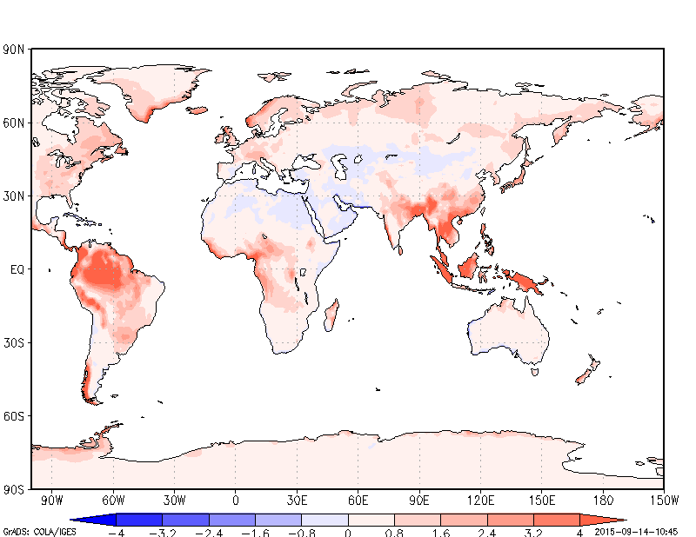
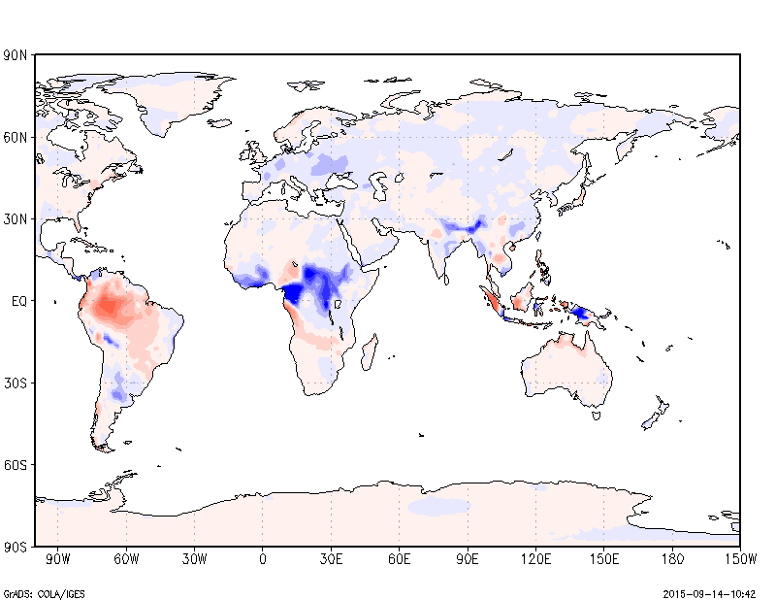
P－E（降水量－蒸発量）(mm/yr)
過去1970～1974年
現在2010～2014年
（現在）ー（過去）
アフリカでは降水量が減少している
P－EとPDSIを比較する

Slide 45
(現在2010‐2014)－(過去1970‐1974)
PDSI
P－E
アフリカ赤道付近：過去に比べ現在は降水量が減少
シベリア北部：水収支の変化があまりないにもかかわらず乾燥

Slide 46
アフリカ赤道付近の領域平均
PDSI
P－E(mm/yr)
降水量は減少・PDSI乾燥化
干ばつと降水量の関係がみられた

Slide 47
シベリア北部領域平均
PDSI
P－E(mm/yr)
P-Eの大きな変化も見られなかったがPDSIはわずかではあるが減少
蒸発量＞降水量だけが干ばつの原因ではない

Slide 48
解析②
目的
アフリカとシベリアの乾燥とその他の地域の気候との関係性を評価する
相関回帰：P-Eと気温、ジオポテンシャル高度
SSTとの関係性を評価する

Slide 49
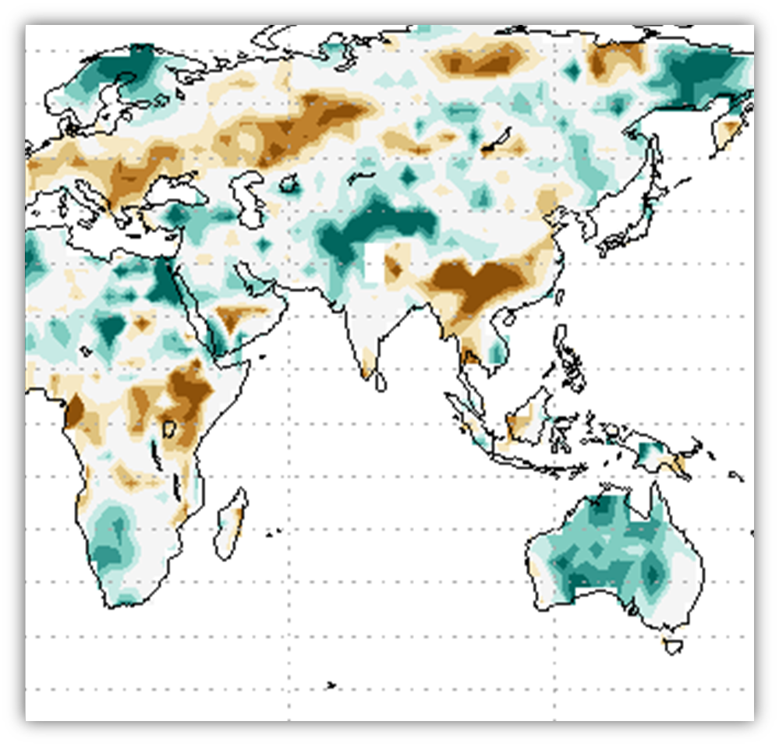
アフリカ
指標：P-E
（降水量－蒸発量）
相関回帰：P-Eと気温、ジオポテンシャル高度
との関係性を評価する

Slide 50
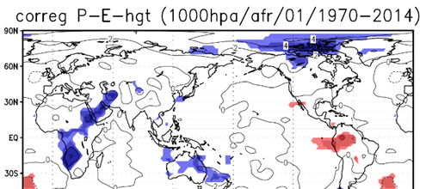
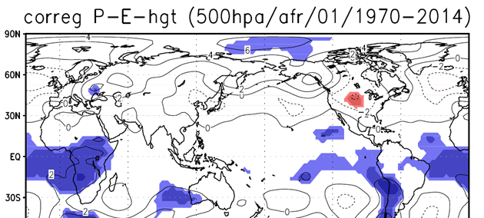
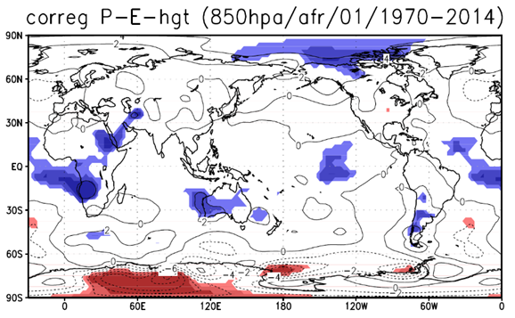
結果 P-E年平均の同時相関 ジオポテンシャル高度
領域：アフリカ シェード：有意水準90%以上、コンター：回帰係数
同時
一年後

Slide 51
結果 P-E年平均の同時回帰 気温
領域：アフリカ シェード：有意水準90%以上、コンター：回帰係数
同時
一年後

Slide 52
結果 P-E年平均の同時回帰 SST
領域：アフリカ シェード：有意水準90%以上、コンター：回帰係数
SST 同時 一年後
考察
SSTの回帰係数の値が小さいことから、
大気場が原因なのではないかということが示唆された

Slide 53
仮説・・・
L
H
暖

Slide 54
シベリア
指標：P-E
（降水量－蒸発量）
相関回帰：P-Eと気温、ジオポテンシャル高度
との関係性を評価する

Slide 55
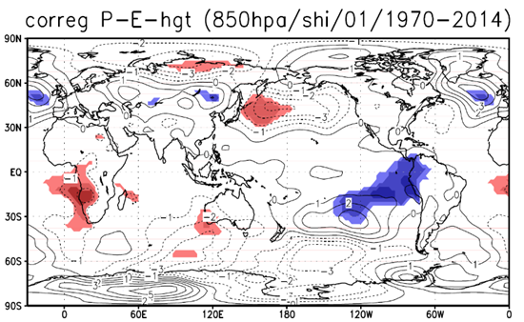
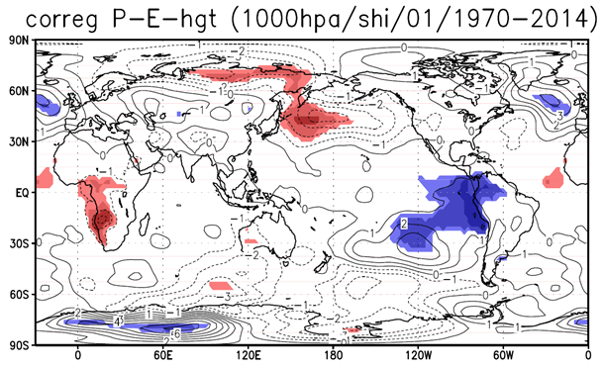
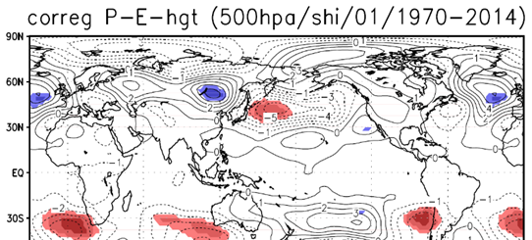
結果 P-E年平均の同時相関 ジオポテンシャル高度
領域：シベリア シェード：有意水準90%以上、コンター：回帰係数
同時
一年後

Slide 56
結果 P-E年平均 同時回帰 気温
領域：シベリア シェード：有意水準90%以上、コンター：回帰係数
同時
一年後

Slide 57
結果 P-E年平均 同時回帰 気温
領域：シベリア シェード：有意水準90%以上、コンター：回帰係数
SST 同時 一年後
考察
北アメリカとの関係があるかもしれない
しかし、SSTとの関係はないと示唆される

Slide 58
仮説・・・
L
H
H

Slide 59
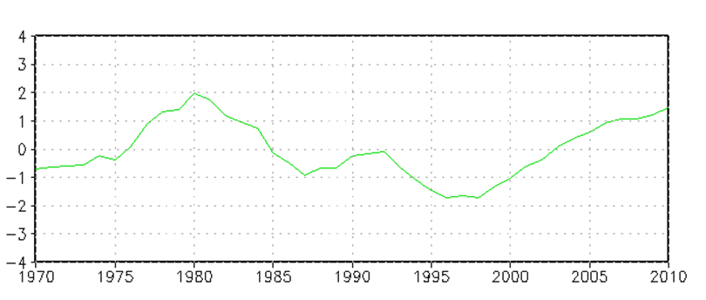
解析③
アフリカ
目的
干ばつと気温・ジオポテンシャル高度・SSTの関係をより長いスケールで、評価する
シベリア
５年移動平均法
$${DATA}_{long}=\frac{DATA\left(t−4\right)+DATA\left(t−3\right)+…+DATA(t+4)}{9}$$
$${DATA}_{short}={DATA}_{total}−{DATA}_{long}$$

Slide 60
５年移動平均 P-E同時回帰
領域：アフリカ シェード：有意水準90%以上、コンター：回帰係数
気温
ジオポテンシャル高度

Slide 61
５年移動平均 同時回帰
領域：シベリア シェード：有意水準90%以上、コンター：回帰係数
気温
ジオポテンシャル高度

Slide 62
５年移動平均 P-E同時回帰
シェード：有意水準90%以上、コンター：回帰係数
SST アフリカ シベリア
考察
アフリカ：５年移動平均の同時回帰も年平均の同時回帰と同じような結果となった
シベリア：ジオポテンシャル高度では同じような結果が見られたが気温では見られなかったため、長期スケールで北アメリカとの関係はないことが示唆された

Slide 63
今後の予定
以上の結果から、
アフリカ、シベリアの乾燥と他の地域の気象に関係があることがわかった。
今後は、
・PDSIも回帰してみる
・他の周期
・南アメリカでの干ばつ
を行っていきたい。

Slide 64
参考・引用文献
[1]Manda,A et al, 2014: Impacts of a warming marginal sea on torrential rainfall organized under the Asian summer monsoon. Scientific Reports, 4,DOI:10.1038/nature13302
[2]Yatagai,A. et al, 1994:Trends and decadal-scale fluctuations of surface air temperature and precipitation over China and Mongolia during the recent 40 year period.Journal of the Meteorologocal Society of Japan,72,937-957
[3]Kalnay,E. et al, 1996: The NCEP/NCAR 40-Year Reanalysis Project. Bulletin of the American meteorological Society, 77(3), 437-471.
[4]Dai,A et al, 2011:Drought under global warming :a review. WIREs Climate Change,2,45-65
[5]Kobayashi,S et al, 2015: The JRA-55 Reanalysis. Journal of the Meteorological Society of Japan, 93(1),5-48

Slide 65
ご清聴ありがとうございました

Slide 66
予備スライド

Slide 70
５年移動平均
アフリカ
シベリア

Slide 71
結果 PDSI年平均の同時回帰 ジオポテンシャル高度
領域：シベリア シェード：有意水準90%以上、コンター：回帰係数
同時
一年後

Slide 72
結果 PDSI年平均の同時回帰 気温
領域：シベリア シェード：有意水準90%以上、コンター：回帰係数
同時
一年後

Slide 73
結果 PDSI年平均の同時回帰 SST
領域：アフリカ シェード：有意水準90%以上、コンター：回帰係数
SST 同時 一年後
考察

Slide 74
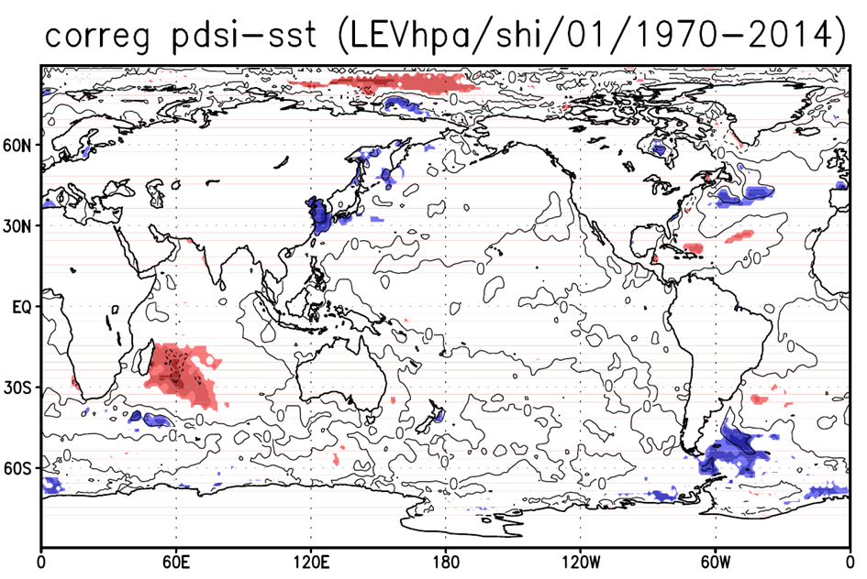
結果 PDSI年平均の同時回帰 SST
領域：シベリア シェード：有意水準90%以上、コンター：回帰係数
SST 同時 一年後
考察

Slide 75
結果 PDSI年平均の同時回帰 ジオポテンシャル高度
領域：アフリカ シェード：有意水準90%以上、コンター：回帰係数
同時
一年後

Slide 76
結果 PDSI年平均の同時回帰 気温
領域：アフリカ シェード：有意水準90%以上、コンター：回帰係数
同時
一年後

Slide 78
結果 ９月のラグ回帰 気温 ジオポテンシャル高度
気温 9 vs11 シェード：有意水準90％・コンター：回帰係数
考察
アフリカが乾燥することで、中央アジアを通じて日本に暖かい空気が運ばれているのではないか？
ジオポテンシャル高度

Slide 79
結果 7月のラグ回帰 気温 ジオポテンシャル高度
気温 7vs7 シェード：有意水準90%以上、コンター：回帰係数
ジオポテンシャル高度

Slide 80
結果 7月のラグ回帰 気温 ジオポテンシャル高度
気温 7vs8 シェード：有意水準90%以上、コンター：回帰係数
ジオポテンシャル高度

Slide 81
結果 7月のラグ回帰 気温 ジオポテンシャル高度
気温 7vs9 シェード：有意水準90%以上、コンター：回帰係数
考察
シベリアが乾燥することで、北アメリカに暖かい空気が運ばれているのではないか
→北アメリカの干ばつに影響しているかも。。
ジオポテンシャル高度

Slide 82
結果 9月のラグ回帰 気温 ジオポテンシャル高度
気温 9 vs10 シェード：有意水準90％・コンター：回帰係数
ジオポテンシャル高度

Slide 83
結果 年平均の同時回帰 気温
一年後

Slide 87
PDSI (Suzuki 2004)
①データ入力
PDSI算出に用いられるパラメータ一覧
②Thornthwait法（可能蒸発量算出）
③Potentialフラックスを計算
④Actualフラックスを計算
⑤湿潤期間を算出
⑥全解析期間についてパラメータ計算
Potential フラックス
月の初期水分量と気温によって求められている
Actualフラックス
月の降水量と可能蒸発量の兼ね合いによって決まる水分状態を想定して算出されるフラックス
AWC
深さ１ｍの土壌層に保持することのできる水分量、そのうち１インチが第一層に保持されていると仮定
⑦干ばつ・湿潤期間の終了確率を計算
⑧干ばつ終了期間の再判定
⑨PDSI値算出

Slide 88
シベリア領域平均
領域平均では、P-Eの大きな変化も見られなかったがPDSIの大きな変化も見られなかった。
しかし、シベリアでは乾燥の頻度が多くなってきていることがわかる。
乾燥の頻度が干ばつを悪化させる

Slide 89
領域平均
アフリカ
北緯0°～6°
東経10.5°～17°
シベリア
北緯66°～69°
東経96°～110°

Slide 90
まとめ・今後の予定
アフリカ
熱帯気候であるはずの地域で降水量が減少
それとともに乾燥化が進んでいる
➡干ばつすることが降水量の変化に影響していることが示唆
P-Eの大きな変化がないにも関わらずPDSI値が減少
➡干ばつしているが降水量が減少していない地域もある
今後の予定
この二つの地域を中心に干ばつが他の地域の気象にどのような影響を与えているのかを検討していきたい
シベリア

Slide 91
1970年～2005年 1月～6月のPDSI平均
1970_2005 JAN
1970_2005 FEB
1970_2005 MAR
1970_2005 APR
1970_2005 MAY
1970_2005 JUN
Notes:
1948から2005年までのPDSIの月別平均
赤丸のところがかなり乾燥
アフリカのサハラはどの時期も-3以下の乾燥した値を表している （長期間の旱魃が多いのはそのせい？）
湿っている期間がない

Slide 92
1970年～2005年 7月～12月のPDSI平均
1970_2005 JUL
1970_2005 AUG
1970_2005 SEP
1970_2005 OCT
1970_2005 NOV
1970_2005 DEC
Notes:
逆にヨーロッパでは、ひどい乾燥の値を表しているが、1900年代から旱魃が起こるようになってきた。
しかし10月から12月にかけて湿り気を取り戻す時期があるところがアフリカとの違い。
アジアは中国東部で乾燥しているのが見られるがこれは砂漠も影響しているのでは？？

Slide 93
1970年～2005年 1月～6月 P-E平均
JAN
FEB
MAR
アフリカ：降水量＞蒸発量！
人的要因の干ばつ
APR
MAY
JUN

Slide 94
1970年～2005年 1月～6月 P-E平均
JUL
AUG
SEP
OCT
NOV
DEC

Slide 95
PDSI・P-Eの比較

Slide 96
領域平均
領域：北アメリカ大陸
北緯 35°～ 北緯 50°
西経 120°～ 西経 100°
使用データ
PDSI（パルマ—乾燥度指数）:NOAA
PｰE（降水量－蒸発量）：JRA-55
領域平均（1970～2005）
特に着目した7・8・9月の月別領域平均
1970年～2005年の領域平均

Slide 97
月別領域平均比較
1995年ごろから、PDSIとP-Eの値がずれる
人的要因による干ばつ
PDSI
JUL
AUG
SEP
P-E
JUL
AUG
SEP

Slide 98
1970～2005 領域平均比較
PDSI
P-E
PｰE_1970-2005

Slide 99
1970～2014 P-E 領域平均

Slide 104
今後の予定
・大陸別で干ばつがどのような影響を及ぼしているのか見ていきたい
特にアフリカ・アジア・北アメリカ・ヨーロッパ
→気温、降水量、風速などとの相関を見る

Slide 105
領域平均
データ（1948～2005）
PDSI（パルマー乾燥度指数）：NOAA
・北アメリカの1948～2005のPDSIを領域平均
・月別領域平均

Slide 106
北アメリカ 月別領域平均
月ごとに大きな変化はあまり見られない
干ばつが起こる理由は季節的な影響によるものではないのではないか
Notes:
北アメリカだけの月別領域平均をしたが
どの月にもやはり大きな変化は見られない
旱魃は季節的な影響だけではない
定期的に引き起こる何らかの原因があるのではないか

Slide 107
領域平均 （北アメリカ）
現在干ばつが問題視されている北アメリカでは1955年頃から定期的に大きな干ばつが起こっていることがわかる。
しかし、1990年を過ぎてからその頻度が高くなってきている。
http://www2m.biglobe.ne.jp/ZenTech/world
データ（1948～2005）
PDSI（パルマー乾燥度指数）：NOAA
では、他の地域での干ばつ頻度はどのようになっているのか

Slide 108
大陸別領域平均
データ(1948～2005)
・PDSI（パルマー乾燥度指数）: NOAA
平均した地域
・北アメリカ
・アジア
・アフリカ
・ヨーロッパ
・オーストラリア
・南アメリカ

Slide 109
アジア
中国東部での干ばつが問題しされているアジアでは、1970～1995年に干ばつが多く見られるが、それ以降大きな干ばつは見られない
世界の国々 https://www.lib-sakai.jp/link/pf/pf011.htm

Slide 110
アフリカ
アフリカでは、乾燥状態が長く続いている傾向がある。湿っている時も他の大陸よりも湿潤度数が低い。
http://www2m.biglobe.ne.jp/ZenTech/world

Slide 111
ヨーロッパ
ヨーロッパでは、1900年以降大きな干ばつがフランス・イギリス・ドイツで起こっていることが知られており、乾燥度合いも大きくなってきている

Slide 112
オーストラリア
オーストラリアでは、乾燥度合いは小さいが干ばつの起こる頻度は高いことがわかる。砂漠が多いことが関連しているのではないか。

Slide 113
南アメリカ
南アメリカでは、干ばつの頻度は低い。また熱帯雨林があるからか、湿潤度数がかなり高いため干ばつはあまり問題視されていないようである。

Slide 114
1948年～2005年 7月～12月 気候値との偏差
JUL
AUG
SEP
OCT
NOV
DEC

Slide 115
1948年～2005年 1月～6月 気候値との偏差
JAN
FEB
MAR
APR
MAY
JUN
Notes:
1948年から2005年までの1月から12月すべての平均
カラーバーをみてわかるようにあまり大きな値が出なかった
そのためどの地域もずっと乾燥しているという訳ではなく、乾いた状態と湿った状態が交互に来ているのか、旱魃が定期的に起こることで
平均的に見ると大きな差はでない。しかし、やはり気温の高い春～夏は乾燥他の季節よりは乾燥しているように見える

